Slide 1
Развитие речи
Тема: «пересказ рассказа Н. Калининой «Помощники»»
Подготовили:
Симагина А.П.
Панкратова Ю.А.

Slide 2
Цели и задачи:
Учить пересказывать прочитанный рассказ;
Закрепить умение правильно называть предметы посуды;
Учить самостоятельно подбирать слова с определенными звуками (с-ш).

Slide 3
Ход занятия:
Надежда Калинина «Помощники»
Саша с Алёшей помогали накрывать на стол.
Все сели обедать. Суп налили, а есть нечем. Вот так помощники! Стол накрыли, а ложки не положили.

Slide 4
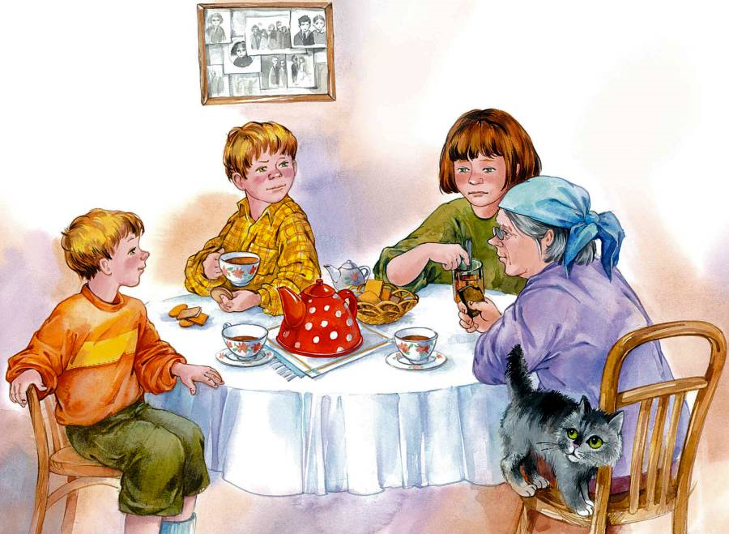

Slide 5
о
- Про кого этот рассказ? (Про Сашу и Алёшу)
_- Что делали ребята? (Помогали дежурным накрывать на стол).
_- Что забыли сделать мальчики? (Положить ложки). - Как заканчивается этот рассказ?
-Кто мог сказать : «Вот так помощники!» (Воспитатели, родители, другие дети).

Slide 6
Физкультминутка:
Быстро встаньте, улыбнитесь,
Выше, выше подтянитесь,
Ну-ка плечи распрямите,
Поднимите, опустите,
Влево, вправо повернитесь,
Рук коленями коснитесь,
Сели, встали, сели, встали
И на месте побежали.

Slide 7
А теперь поиграем:
Игра «Где живут продукты?»
Сахар живет в… (сахарнице). Соль живет в… (солонке).
Сухари живут в… (сухарнице). Масло живет в… (масленке).
Перец живет в… (перечнице). Чай живет в… (чайнике).
Кофе живет в…. (кофейнике). Селедка живет в..( селедочнице).
Конфеты живут в.. (конфетнице). Салат живет в..(салатнице).

Slide 8
Закончи предложение.
Цель: закреплять обобщающие понятия.
Чашка, тарелка, миска, кружка – это …. (посуда).
Вилка, нож, ложка – это …. (столовые приборы).
Кастрюля, сковорода, миска, нож – это ….(кухонная посуда).

Slide 9
«В лесу»
- Представьте, дети, что мы сейчас в лесу. Покажите, какие там большие деревья. (Дети поднимают руки)
- Подул теплый ветерок , зашелестели листья: Ш-Ш-Ш… (Дети быстро шевелят пальчиками и произносят: Ш-Ш-Ш)
- Подул холодный ветер: С-С-С, закачались сосны. (Дети покачиваются и машут руками , произнося: С-С-С)
- Ветер затих – больше не шевелятся ни листочки, ни ветки. (Дети расслабляются)
- Снова подул холодный ветер: С-С-С… (Дети вновь покачиваются и машут руками , произнося: С-С-С…Затем опять расслабляются)

